Slide 1
Bases de Datos

Slide 2
Introducción Repaso
Limitaciones de los sistemas basados en archivos:
Resulta complejo utilizar un sistema de archivos para:
Modificar dinámicamente la estructura de un archivo
Consultar o actualizar un archivo de forma flexible
Proteger ciertos datos de usuarios no autorizados
Permitir el acceso a los datos desde distintas aplicaciones
Solución: Utilizar un sistema de gestión de bases de datos (DBMS)
Módulo 3: Bases de Datos
2
Notes:
2

Slide 3
Introducción Repaso
Un DBMS es un software con capacidad para definir, mantener y utilizar una base de datos
Un DBMS debe permitir definir estructuras de almacenamiento, acceder a los definir estructuras de almacenamiento, acceder a los datos de forma eficiente y segura, etc
Ejemplos de DBMS: Oracle, IBM DB2, Microsoft SQL Server, Interbase, MySQL y PostgreSQL, entre otros
Módulo 3: Bases de Datos
3
Notes:
3

Slide 4
Introducción Repaso
En general en una base de datos hay más de una tabla, que habitualmente están relacionadas entre ellas
Las tablas se conectan a través de un campo común que ambas poseen: específicamente el identificador de una tabla puede ser atributo de otra con la finalidad de proveer un vínculo entre ambas
Módulo 3: Bases de Datos
4
Notes:
4

Slide 5
Introducción Repaso
Ese fue el caso de CLIENTE y VENDEDORES. El identificador primario de “CLIENTE” era Nº de Cliente, el identificador primario de “VENDEDORES” era el Nº de Vendedor y se relacionaban mediante el campo Nº de Vendedor
En la tabla CLIENTE, al campo Nº de Vendedor, no es el identificador primario: es el identificador secundario
Identificador Primario: El campo que identifica inequívocamente a una entidad
Módulo 3: Bases de Datos
5
Notes:
5

Slide 6
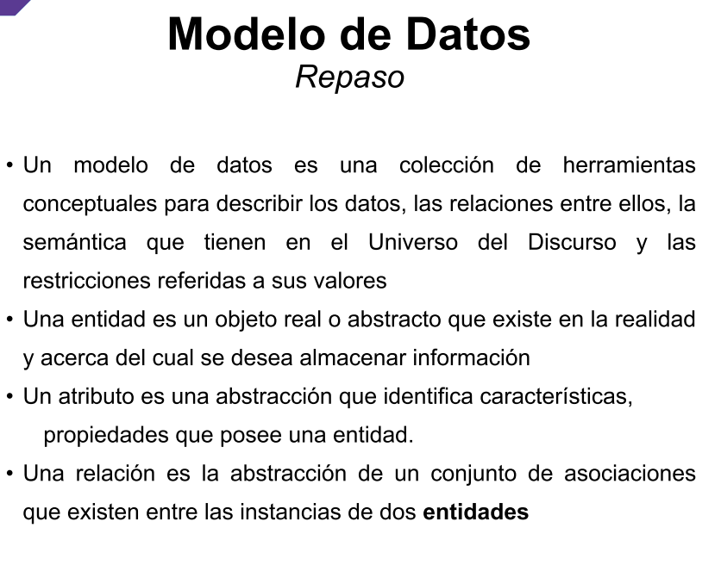

Slide 7
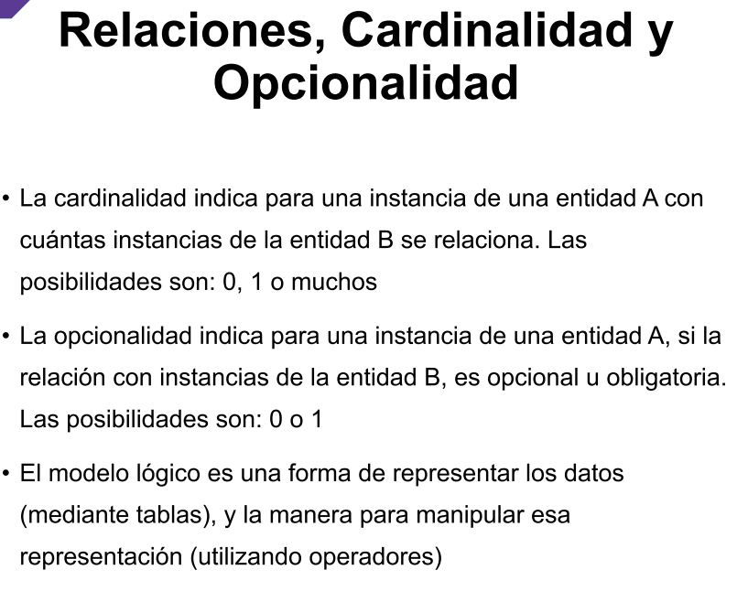

Slide 8
Base de Datos
Lenguaje de DLL (Repaso)

Slide 9
Lenguaje de Consulta – Creación de Esquemas Repaso
La definición de los datos se realiza a través de las sentencias de DDL (Data Definition Language) del SQL
Sus comandos permiten definir la semántica del esquema relacional: qué tablas o relaciones se establecen, sus dominios, asociaciones, restricciones, etc
Las tablas son indentificadas unívocamente por sus nombres y contienen filas y columnas
Una tabla en una base de datos relacional es similar a una tabla en papel, posee filas y columnas

Slide 10
Lenguaje SQL
Algunas funciones del estándar SQL son:
DDL
Definición de datos:
Creación de tablas (CREATE)
Modificación de tablas (ALTER)
Eliminación de tablas (DROP)
DML
Consulta de datos
Selección (SELECT)
Actualización de los datos
Inserción (INSERT)
Actualización (UPDATE)
Eliminación (DELETE)

Slide 11
Base de Datos
Consultas

Slide 12
Consultas Simples Repaso
La sentencia SELECT sirve para recuperar datos de la BD
Una sentencia SELECT devuelve una tabla
Se utiliza * para recuperar todos los campos de la fila
La cláusula WHERE se usa para realizar las restricciones

Slide 13
Sintaxis Repaso
SELECT <lista de atributos>
FROM <nombre_tabla>
WHERE <condicion>;
<condición> es una expresión condicional (booleana) que se evalúa en las filas de la tabla
<lista de atributos> es una lista de los atributos cuyos valores serán recuperados por la consulta
<lista de tablas> es una lista de las tablas necesarias para procesar la consulta

Slide 14
Consultas Simples Repaso
La cláusula DISTINCT se utiliza para no recuperar valores repetidos.
SELECT DISTINCT <nombre_columna>, <nombre_columna>
FROM <nombre_tabla>;

Slide 15
Consultas Simples Repaso
Dentro de la condición del WHERE se pueden utilizar operadores aritmeticos (<,>,<=,>=,==,<>) y lógicos para comibar más de una conición (OR, AND y NOT)
Otros operadores que también se pueden utilizar son
Between
Like
In

Slide 16
Actualización de Datos

Slide 17
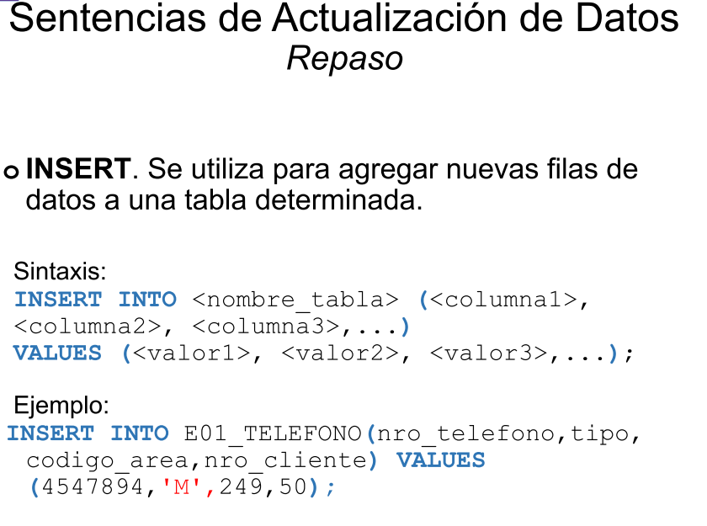

Slide 18
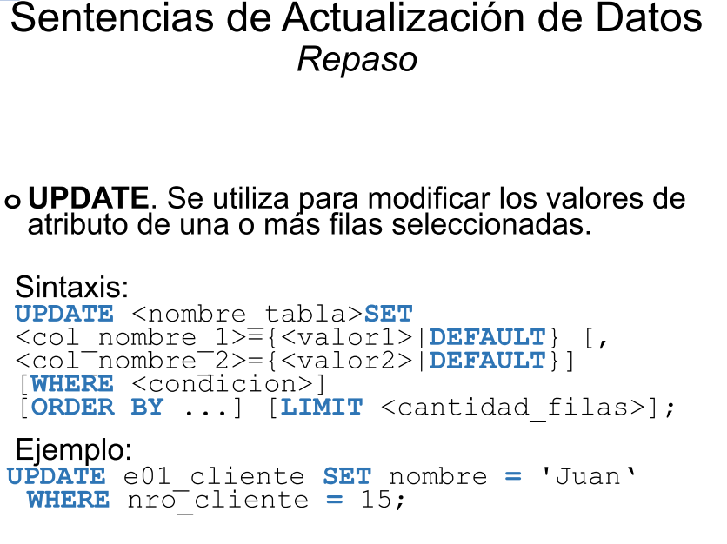

Slide 19
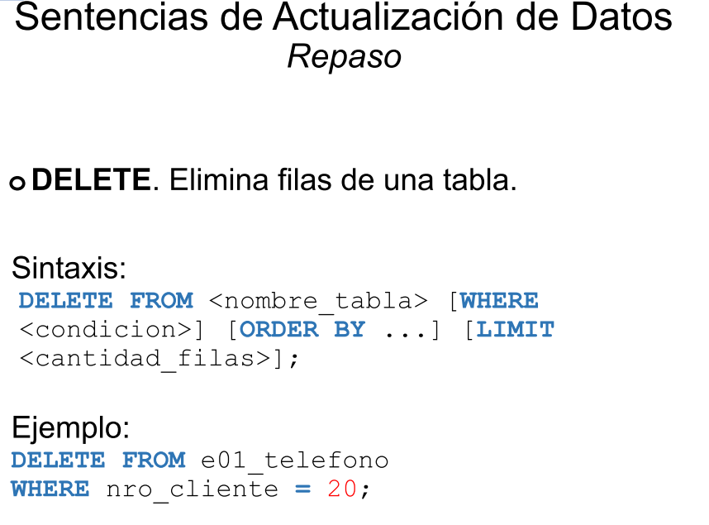

Slide 20
Consultas Sub consultas

Slide 21
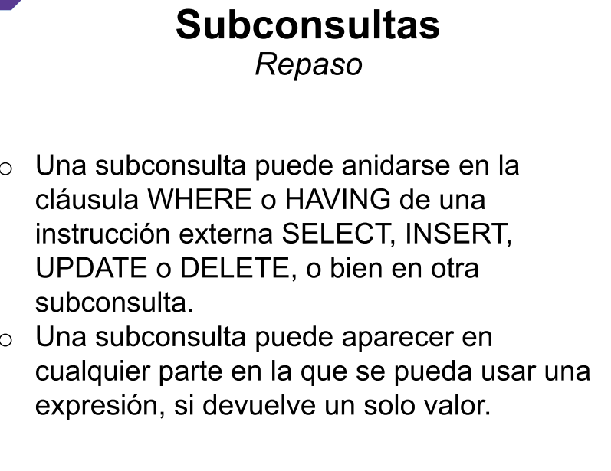

Slide 22
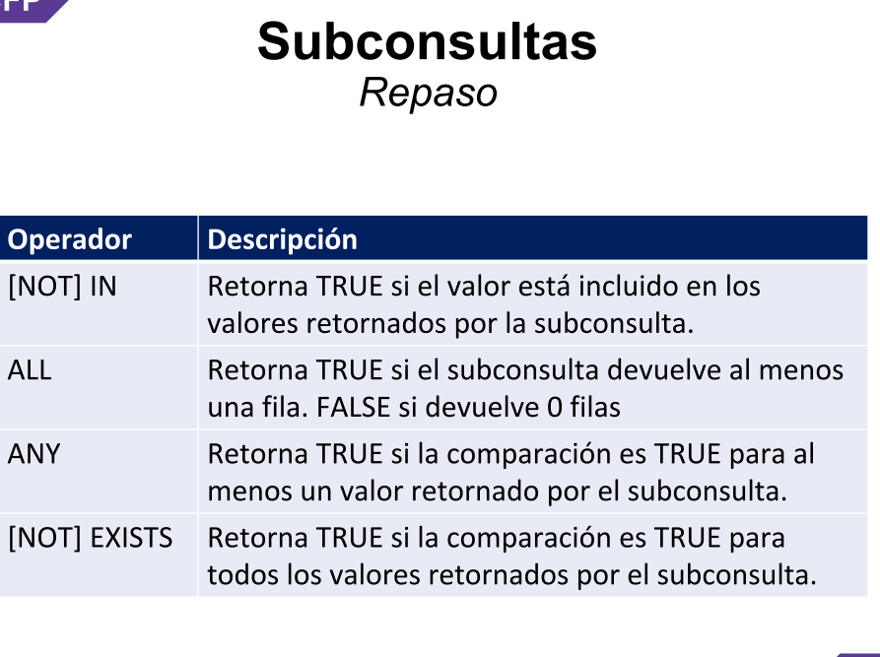

Slide 23
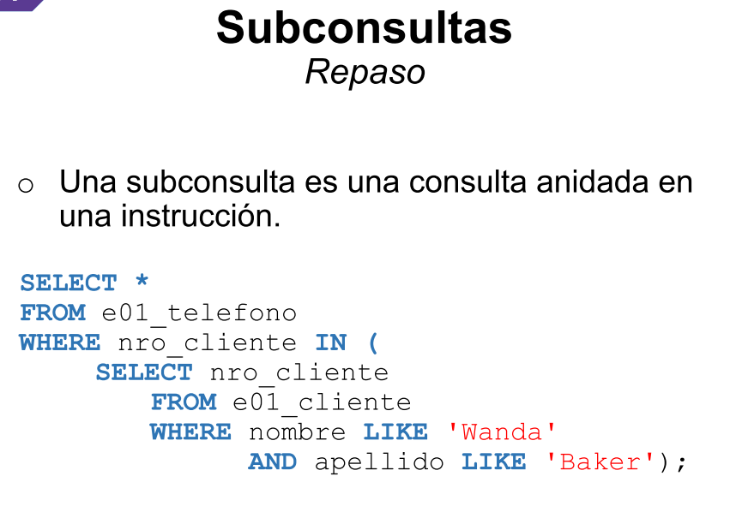

Slide 24
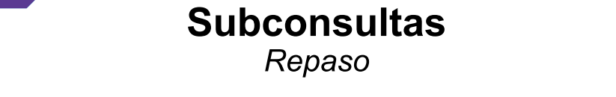
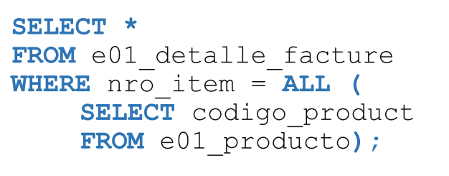
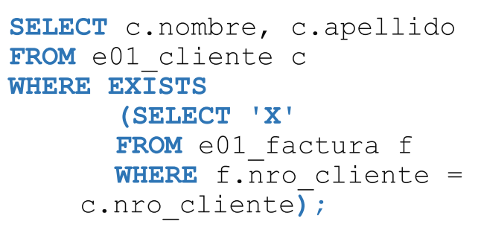
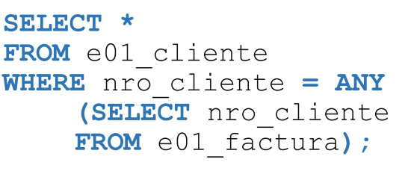

Slide 25
Consultas Multi-Tabla

Slide 26
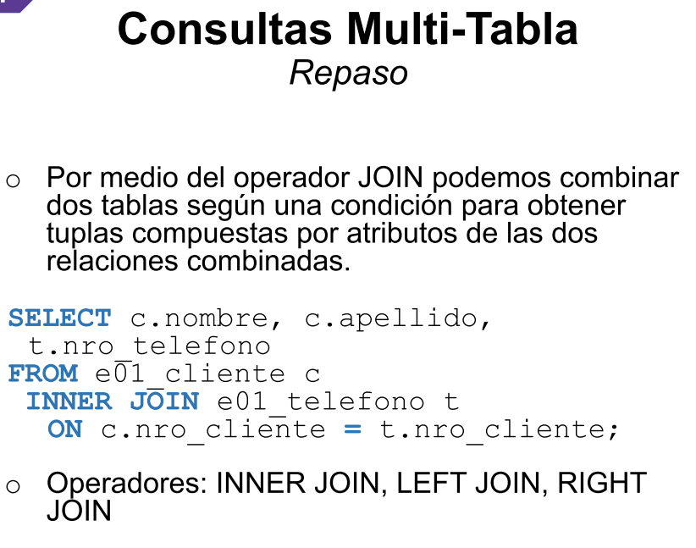

Slide 27
Funciones de Agrupamiento

Slide 28
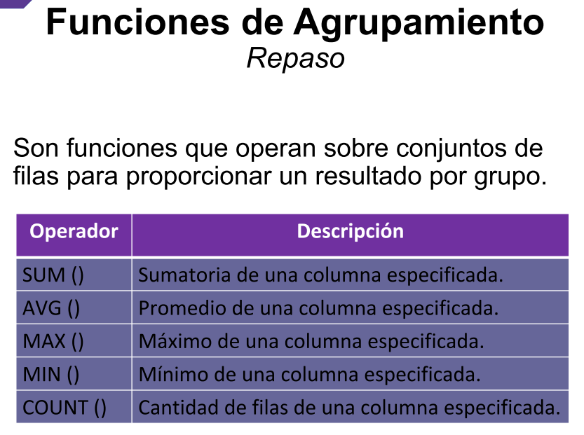

Slide 29
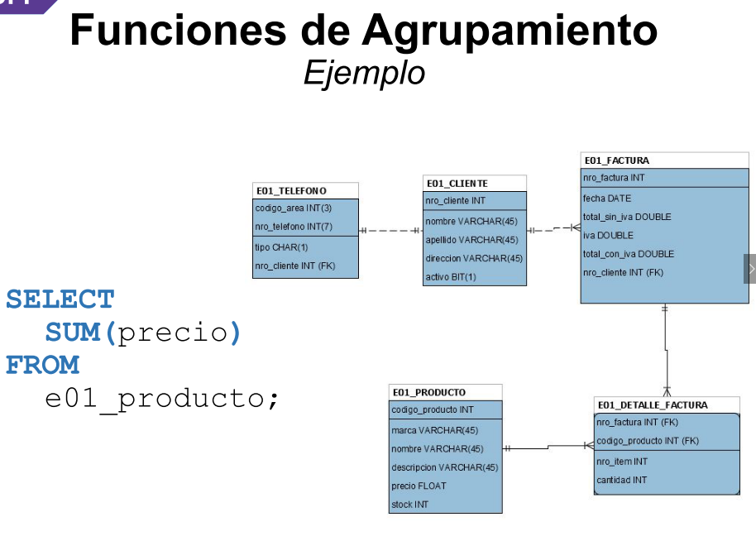

Slide 30
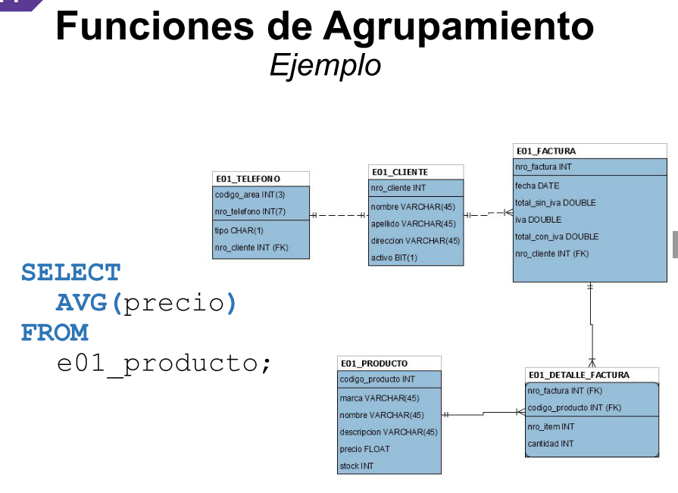

Slide 31
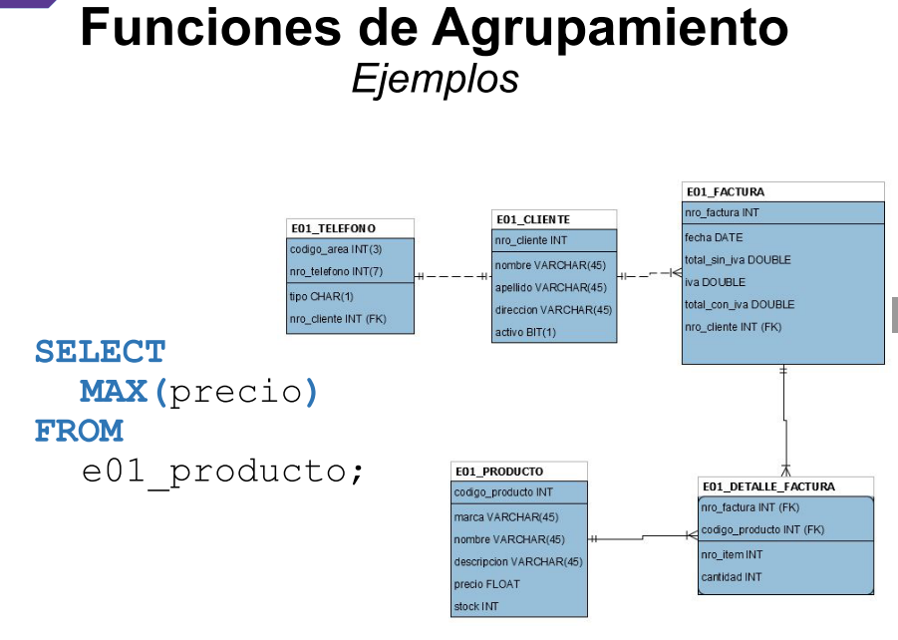

Slide 32
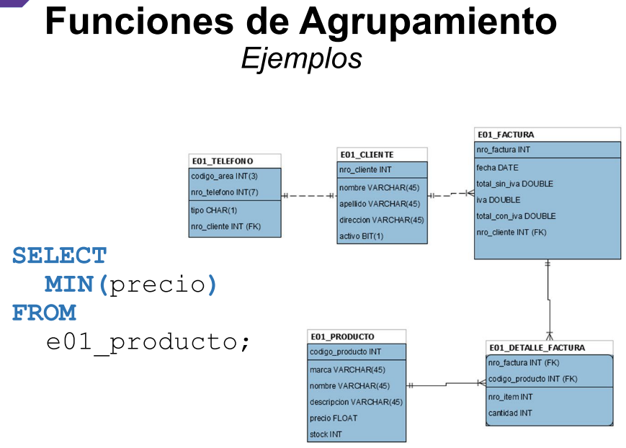

Slide 33
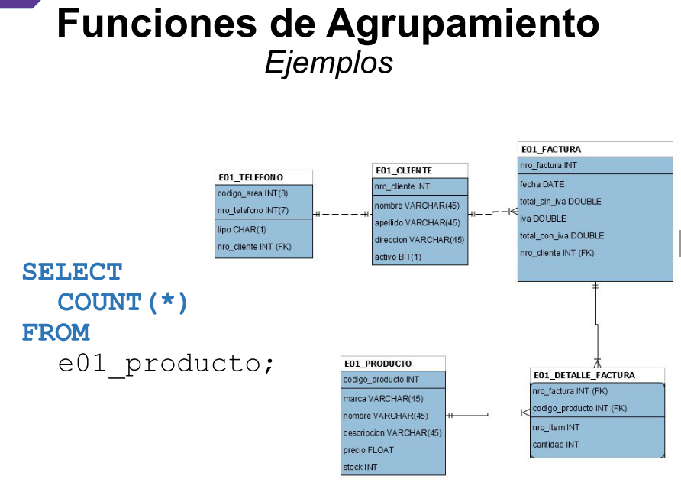

Slide 34
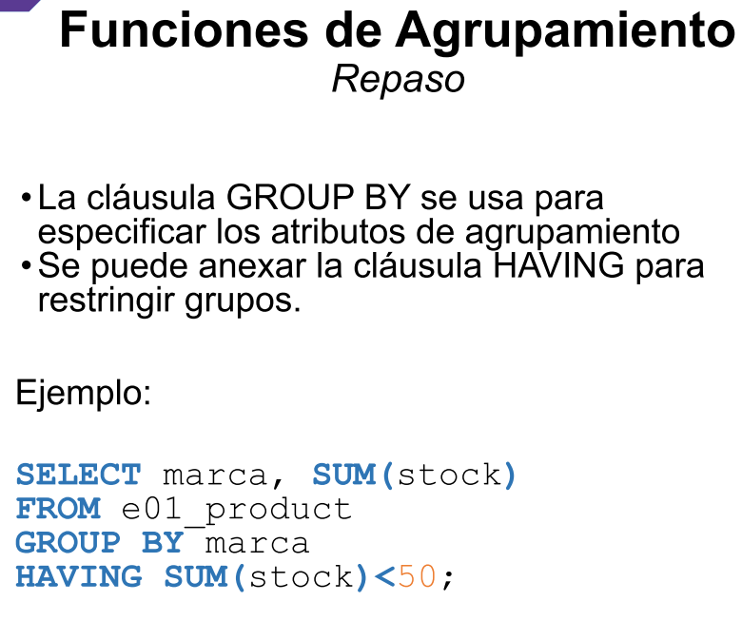

Slide 35
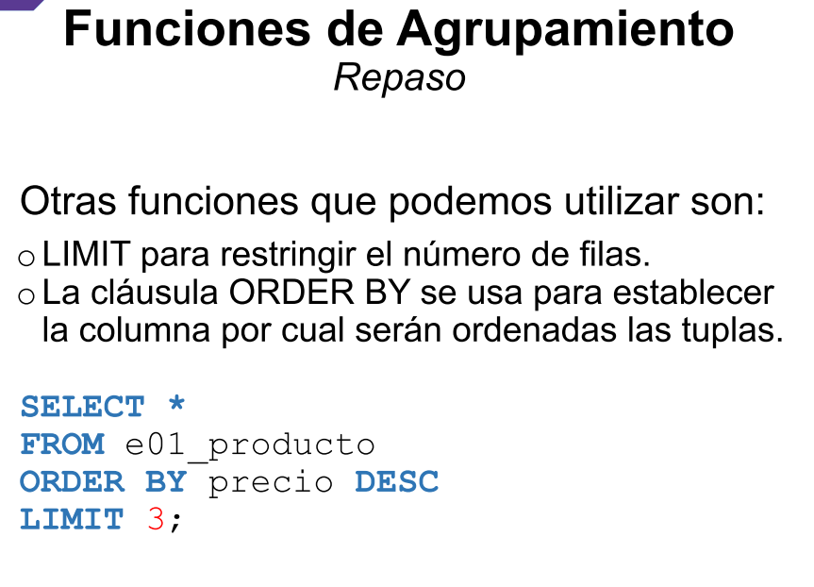

Slide 36
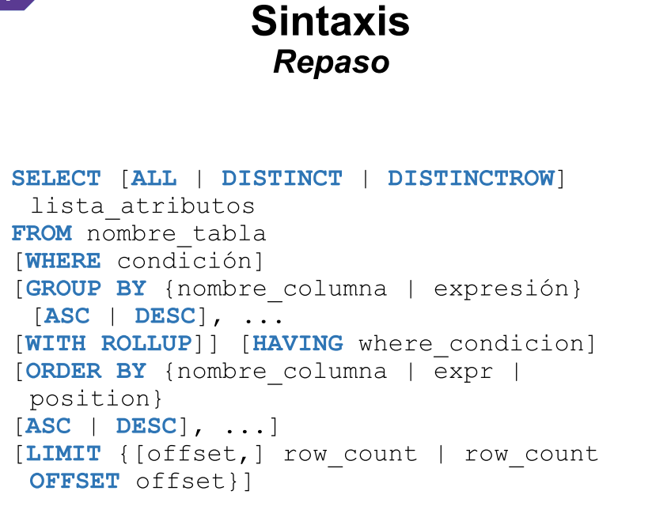

Slide 37
Seguridad y Transacciones en Base de Datos(Repaso)

Slide 38
Seguridad en Base de Datos Repaso
• La seguridad se refiere a la protección de los datos contra accesos no autorizados
• Diferentes tipos de datos precisan diferentes niveles de seguridad
• El costo de la pérdida de los datos determinará el tipo de seguridad requerida
• No serán útiles los sistemas de seguridad que impidan el acceso a los datos a un usuario legítimo o de seguridad requerida
• El DBMS provee un subsistema de seguridad y autorización de la BD
• Para acceder a la BD se requiere una cuenta de usuario y contraseña

Slide 39
Seguridad en Base de Datos Repaso
• El Administrador de la Base de Datos (DBA) -posee cuenta privilegiada ROOT- debe asegurar una política de acceso clara y consistente:
• decidir quién entra a la BD y qué puede hacer sobre los objetos a los que puede acceder (limitado a lo que tienen acceso)
• garantizar la seguridad de partes de la BD contra accesos no autorizados(sin derecho de acceso)
• no impedir el acceso a los datos por usuarios habilitados (disponibilidad)

Slide 40
Seguridad en Base de Datos Repaso
• El acceso a la BD se basa en otorgar y revocar privilegios sobre los objetos de la BD, dando acceso selectivo a otros usuarios (a discreción):
• concesión de derechos (GRANT)
• revocación de derechos (REVOKE)
• Una transacción es una unidad lógica de trabajo atómica
• No hay una sentencia explícita de inicio, implícitamente comienza por una sentencia SQL
• Finalización: con COMMIT o ROLLBACK • Cada transacción tiene ciertas características, que se pueden especificar en la sentencia SET TRANSACTION

Slide 41
SQL Procedural Repaso
• Trigger: Es un procedimiento que es invocado automáticamente por el DBMS en respuesta a un evento específico de la Base de Datos
• Stored Procedure: Es un procedimiento que es invocado explícitamente por el usuario
• Función: Puede ser predefinida o definida por el usuario para realizar operaciones específicas sobre los datos, y pueden ser invocadas desde un trigger, stored procedure o explícitamente

Slide 42
Vistas en SQL Repaso
• Tabla virtual (habitualmente no materializada) donde las filas se generan al operar sobre la vista, según su definición (no necesariamente existen en forma física)
• Relación derivada que se define dando un nombre a una expresión de consulta
• Su contenido está definido como una consulta sobre una o más tablas (u otras vistas)

